Slide 1
Reconstruction d’images radio astronomiques dynamiques en présence de perturbations.
Soutenance de stage
Encadré par
Présenté par
I. Vin
G. Robert-Dautun

Slide 2
Contexte
Very Large Array (VLA), Nouveau Mexique

Slide 3
Fonctionnement

Slide 4
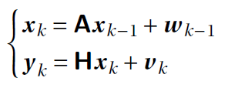

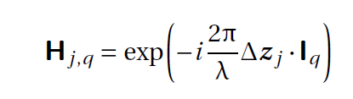
Fonctionnement – Modèle
Modèle étudié :
Calcul de H :
Autres matrices :
Q : covariance du bruit d’évolution
R : covariance du bruit d’observation
x : images réelles
y : observations
A : matrice d’évolution
w : « bruit » d’évolution
v : bruit de mesure
H : FFT des baseline
: vecteur des baseline
Iq : vecteur des directions

Slide 5
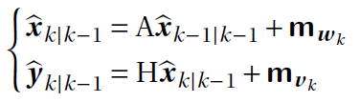



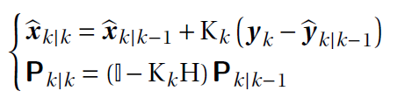
Fonctionnement – Filtre de Kalman
Prédiction :
Initialisation :
x_0
Mise à jour :
Mesures
y

Slide 6
Simulation de données

Slide 7
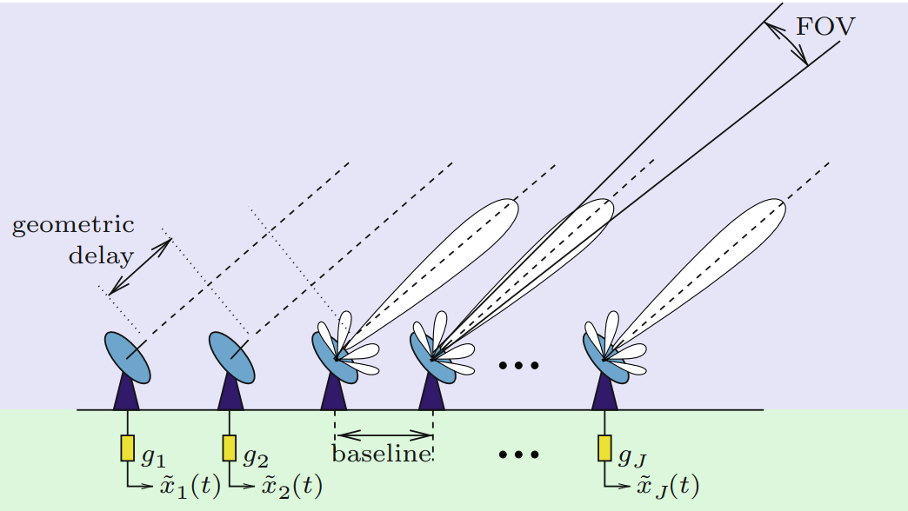
Simulation – Choix des paramètres (1/2)
36 antennes (grille 6x6)
Directions observées : quadrillage 10x10
SNR = 10
Longueur d’onde 300cm
Baseline = 1,429m

Slide 8
Simulation – Choix des paramètres (2/2)
Image :
Fond majoritairement noir ou sombre
Pas d’effet de convolution visible
Image sélectionnée

Slide 9
Performances de reconstruction en présence de perturbations

Slide 10
Perturbations – Sources
Erreur d’initialisation
Erreur sur les matrices de covariances des bruits
Imprécisions sur la position des antennes
Perturbations ionosphériques

Slide 11
Perturbations – Méthodologie
Calcul des paramètres initiaux
Calcul de matrices sans erreur
Ajout d’erreur sur un paramètre et calcul des matrices affectées
Calcul du filtre de Kalman avec chaque matrice
x100

Slide 12
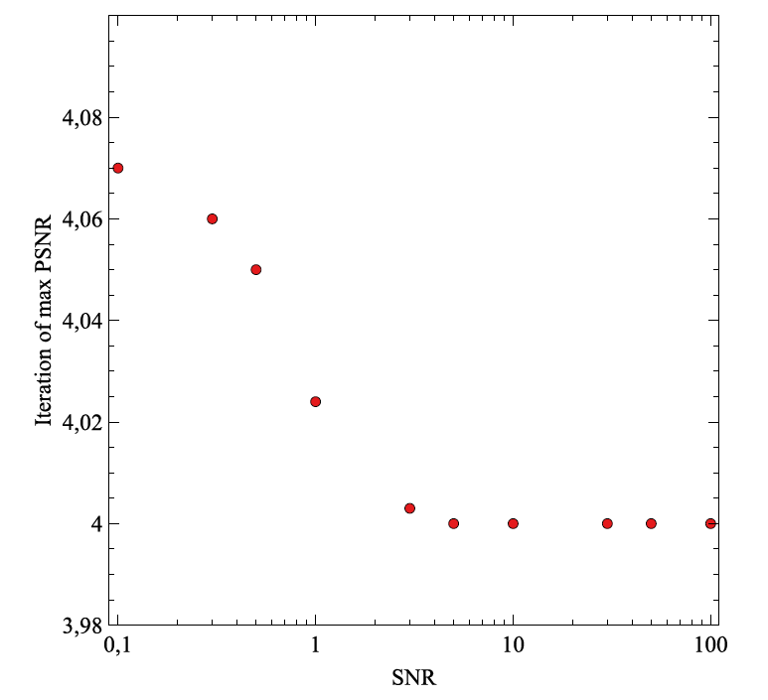
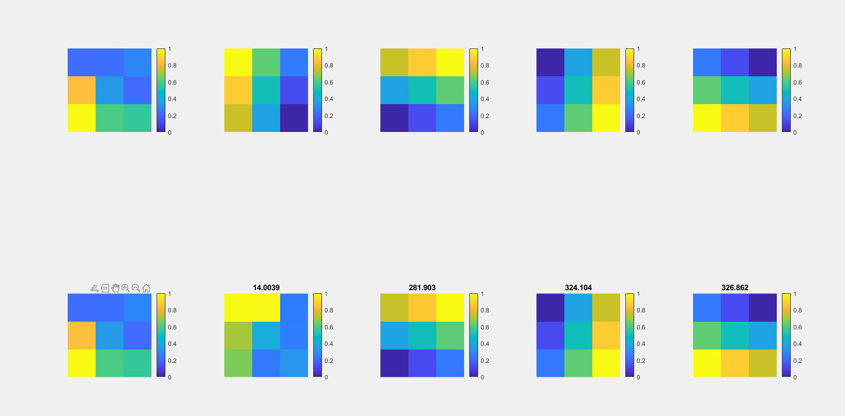
Perturbations – Erreur d’initialisation

Slide 13




Perturbations – Positions (1/3)
Introduction d’une erreur :
La matrice des visibilités perturbée est :
Les équations du filtre restent inchangées.
On introduit l’erreur de perturbation :
Mesurée pour les graphiques :
On mesure également l’erreur de reconstruction :

Slide 14
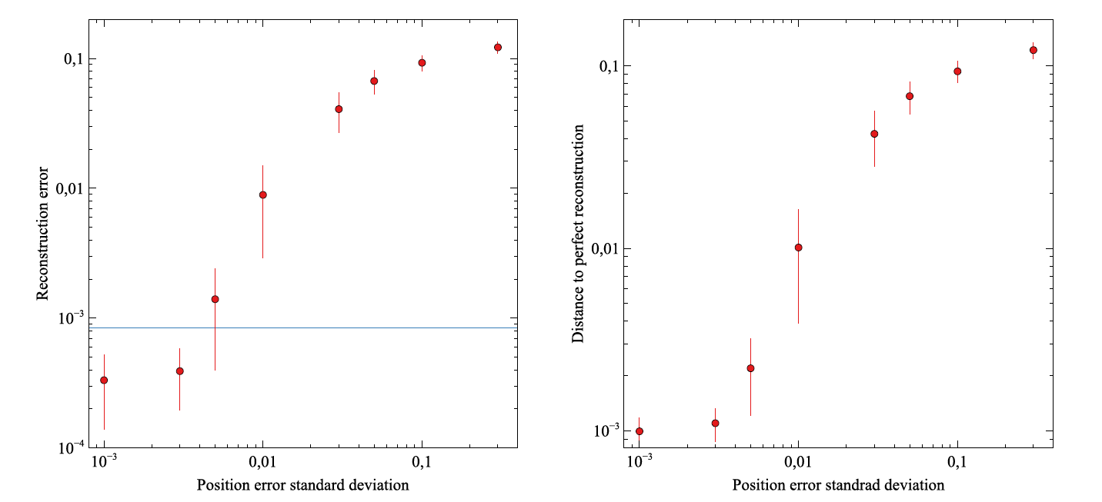
Perturbations – Positions (2/3)

Slide 15
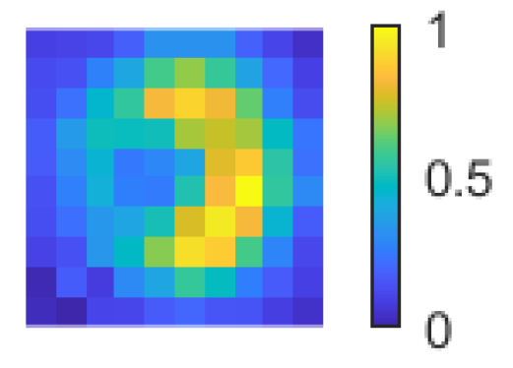
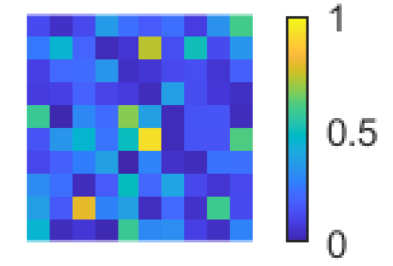
Perturbations – Positions (3/3) – Convergence
Reconstruction sans erreur Reconstruction à d1=0,1
Convergence vers 1,167

Slide 16
Perturbations – Positions (1/)
On introduit de même une erreur sur les positions :

Slide 17
Essai de correction expérimentale

Slide 18
Conclusion

Slide 19
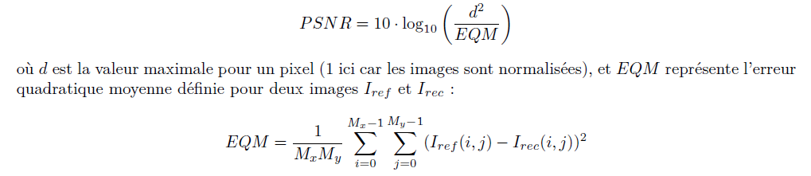
Annexe 1 : PSNR

Slide 20

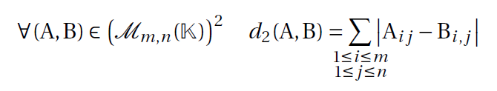
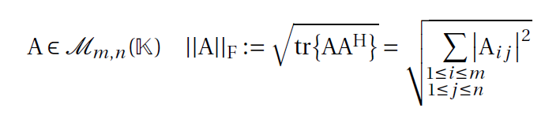
Annexe 2 – Distances

